Slide 1
ZERO-SHOT IMAGE RESTORATION USING DENOISING DIFFUSION NULL-SPACE MODEL
研究背景与痛点：
模型缺乏泛化性： 现有的端到端深度学习图像恢复（IR）模型多为特定任务定制，需针对不同任务分别训练，难以泛化。
表现与解释性不足： 端到端模型缺乏可解释性，且面临领域偏移（Domain shift）时性能较差。
真实性 vs 一致性： 基于生成模型的零样本（Zero-shot）方法往往难以平衡结果的真实性（Realness）与数据一致性（Data consistency）。

Slide 2
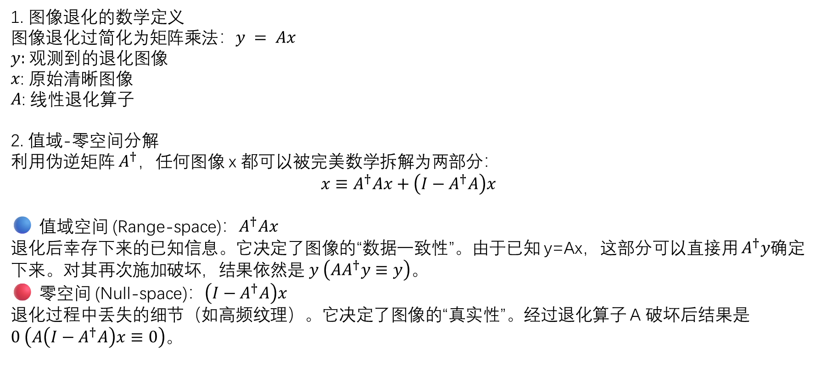
ZERO-SHOT IMAGE RESTORATION USING DENOISING DIFFUSION NULL-SPACE MODEL
1. 图像退化的数学定义
图像退化过简化为矩阵乘法：$y = Ax$
$y:$观测到的退化图像
$x$: 原始清晰图像
$A$: 线性退化算子
2. 值域-零空间分解
利用伪逆矩阵 $A^{†}$，任何图像 x 都可以被完美数学拆解为两部分：
$$x≡A^{†}Ax+\left(I−A^{†}A\right)x$$
🔵 值域空间 (Range-space)：$A^{†}Ax$
退化后幸存下来的已知信息。它决定了图像的“数据一致性”。由于已知 y=Ax，这部分可以直接用 $A^{†}y$确定下来。对其再次施加破坏，结果依然是 $y \left(AA^{†}y≡y\right)$。
🔴 零空间 (Null-space)：$\left(I−A^{†}A\right)x$
退化过程中丢失的细节（如高频纹理）。它决定了图像的“真实性”。经过退化算子 A 破坏后结果是$0 \left(A\left(I−A^{†}A\right)x≡0\right)$。

Slide 3

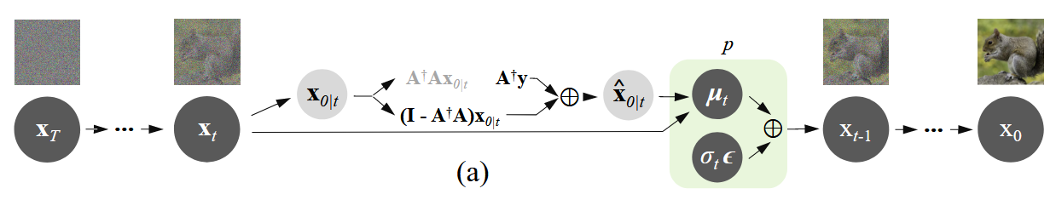
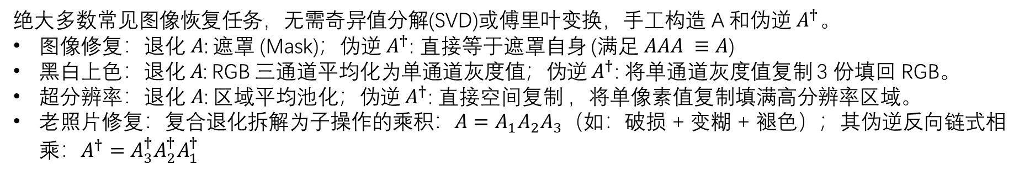
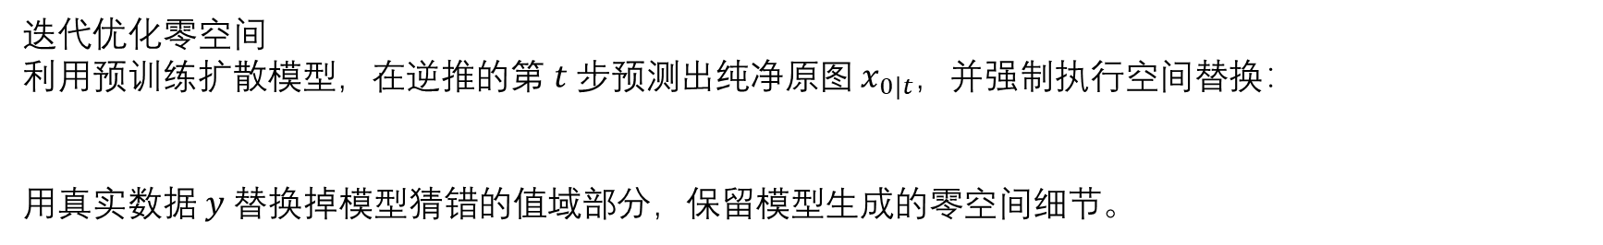
ZERO-SHOT IMAGE RESTORATION USING DENOISING DIFFUSION NULL-SPACE MODEL
迭代优化零空间
利用预训练扩散模型，在逆推的第 $t$步预测出纯净原图 $x_{0|t}$，并强制执行空间替换：
用真实数据 $y$替换掉模型猜错的值域部分，保留模型生成的零空间细节。
绝大多数常见图像恢复任务，无需奇异值分解(SVD)或傅里叶变换，手工构造 A 和伪逆 $A^{†}$。
图像修复：退化 $A$: 遮罩 (Mask)；伪逆 $A^{†}$: 直接等于遮罩自身 (满足 $AAA ≡A$)
黑白上色：退化$A$: RGB 三通道平均化为单通道灰度值；伪逆 $A^{†}$: 将单通道灰度值复制 3 份填回 RGB。
超分辨率：退化 $A$: 区域平均池化；伪逆 $A^{†}$: 直接空间复制 ，将单像素值复制填满高分辨率区域。
老照片修复：复合退化拆解为子操作的乘积：$A=A_{1}A_{2}A_{3}$（如：破损 + 变糊 + 褪色）；其伪逆反向链式相乘：$A^{†}=A_{3}^{†}A_{2}^{†}A_{1}^{†}$

Slide 4

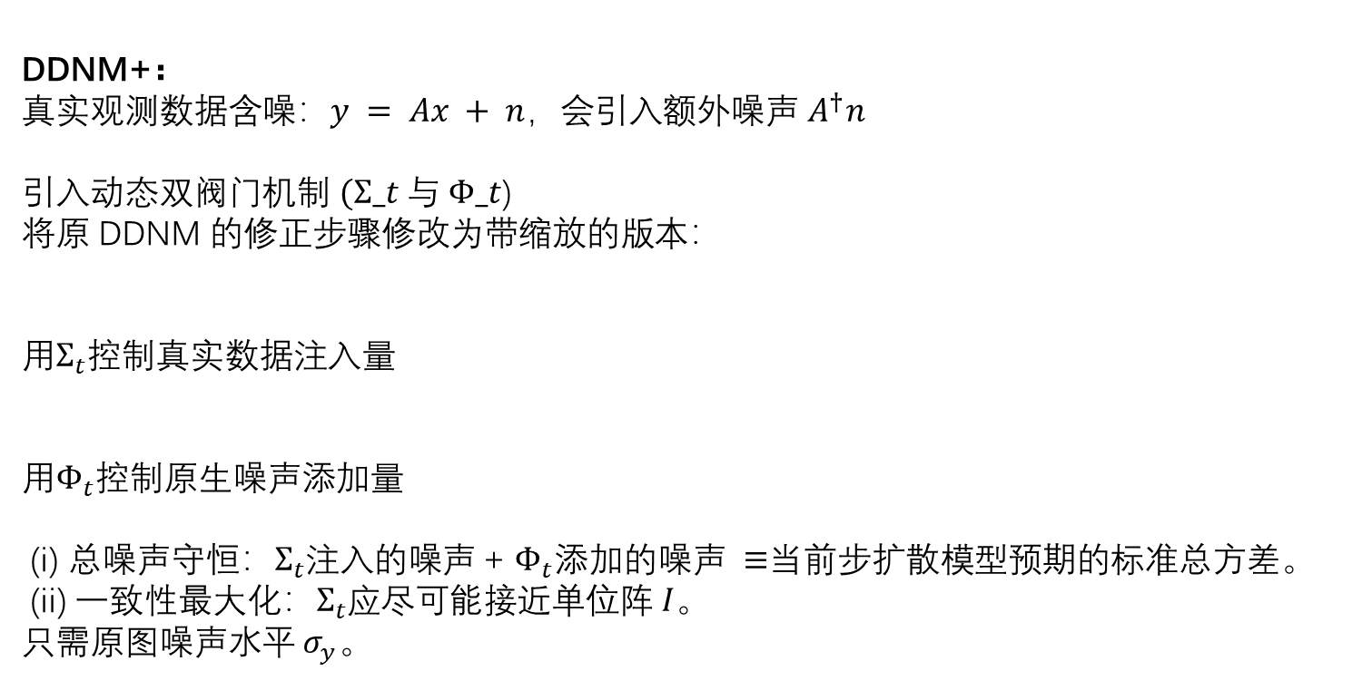
ZERO-SHOT IMAGE RESTORATION USING DENOISING DIFFUSION NULL-SPACE MODEL
DDNM+：
真实观测数据含噪：$y = Ax + n$，会引入额外噪声 $A^{†}n$
引入动态双阀门机制 $(Σ_t 与 Φ_t$)
将原 DDNM 的修正步骤修改为带缩放的版本：
$用Σ_{t}$控制真实数据注入量
$用Φ_{t}$控制原生噪声添加量
(i) 总噪声守恒$：Σ_{t}$注入的噪声 + $Φ_{t}$添加的$噪声 ≡$当前步扩散模型预期的标准总方差。
(ii) 一致性最大化$：Σ_{t}$应尽可能接近单位$阵 I$。
只需原图噪声水平 $σ_{y}。$

Slide 5
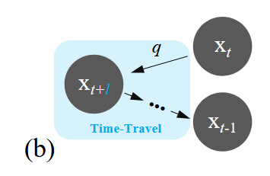
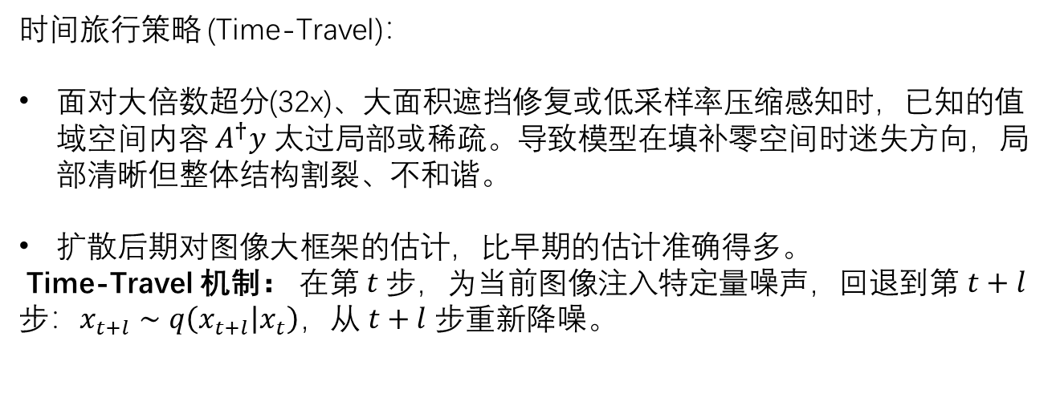
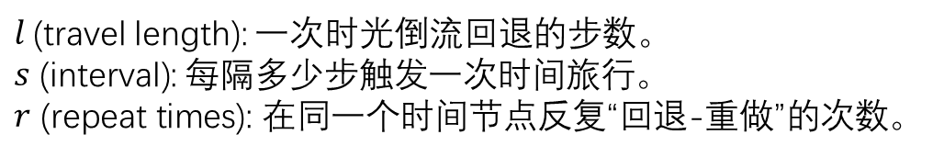
ZERO-SHOT IMAGE RESTORATION USING DENOISING DIFFUSION NULL-SPACE MODEL
时间旅行策略 (Time-Travel)：
面对大倍数超分(32x)、大面积遮挡修复或低采样率压缩感知时，已知的值域空间内容 $A^{†}y$ 太过局部或稀疏。导致模型在填补零空间时迷失方向，局部清晰但整体结构割裂、不和谐。
扩散后期对图像大框架的估计，比早期的估计准确得多。
Time-Travel 机制： 在第$t$步，为当前图像注入特定量噪声，回退到第 $t+l 步：x_{t+l}∼q\left(x_{t+l} | x_{t}\right)$，从 $t+l$ 步重新降噪。
$l$(travel length): 一次时光倒流回退的步数。
$s$ (interval): 每隔多少步触发一次时间旅行。
$r$ (repeat times): 在同一个时间节点反复“回退-重做”的次数。

Slide 6
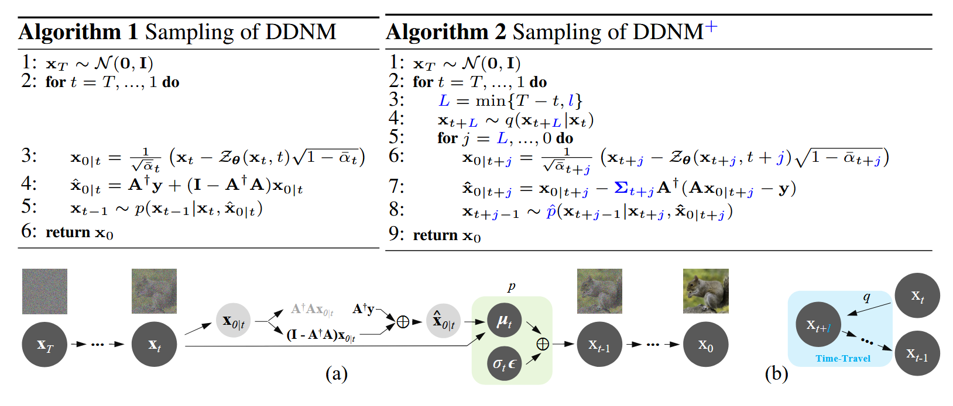
ZERO-SHOT IMAGE RESTORATION USING DENOISING DIFFUSION NULL-SPACE MODEL

Slide 7


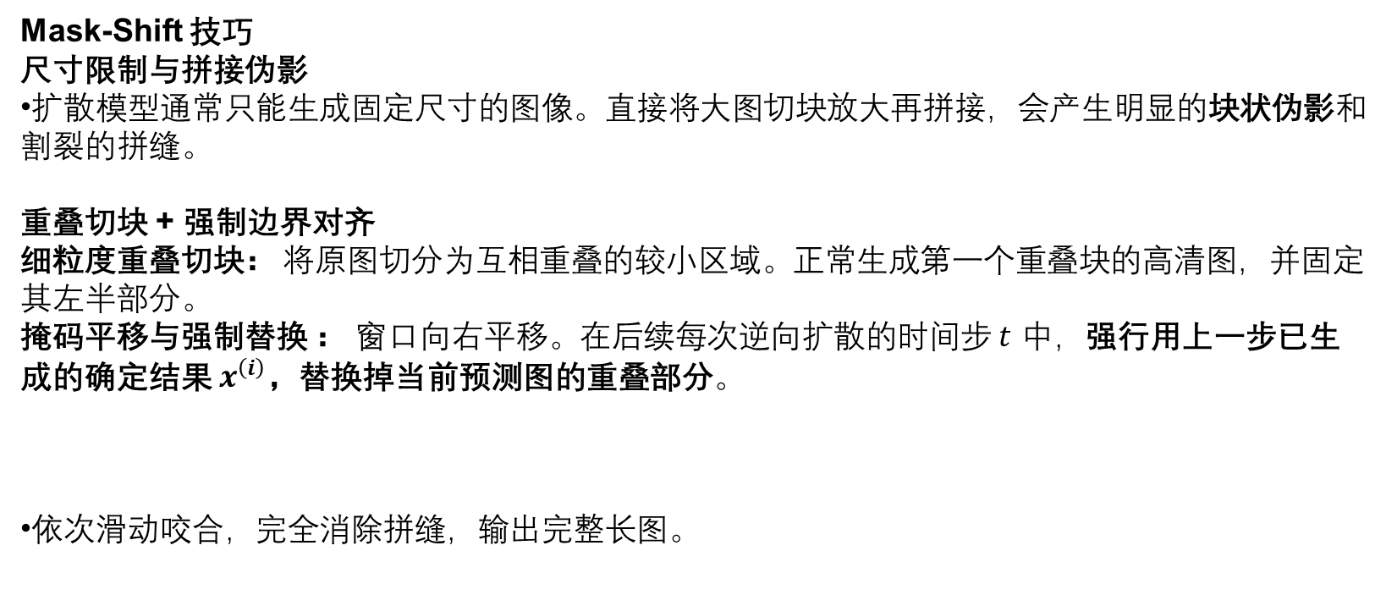
ZERO-SHOT IMAGE RESTORATION USING DENOISING DIFFUSION NULL-SPACE MODEL
Mask-Shift 技巧
尺寸限制与拼接伪影
扩散模型通常只能生成固定尺寸的图像。直接将大图切块放大再拼接，会产生明显的块状伪影和割裂的拼缝。
重叠切块 + 强制边界对齐
细粒度重叠切块： 将原图切分为互相重叠的较小区域。正常生成第一个重叠块的高清图，并固定其左半部分。
掩码平移与强制替换 ： 窗口向右平移。在后续每次逆向扩散的时间步 $t$ 中，强行用上一步已生成的确定结果 $x^{\left(i\right)}$，替换掉当前预测图的重叠部分。
依次滑动咬合，完全消除拼缝，输出完整长图。

Slide 8
SwinIBSR: Towards real-world infrared image super-resolution
研究背景与行业痛点:
红外探测器受物理与成本限制，分辨率通常较低，亟需通过超分（SR）算法提升分辨率与画质。
现有深度学习SR方法多为非盲超分，脱离实际；红外训练数据匮乏易过拟合；过度依赖客观指标导致伪影明显；传统CNN网络缺乏长距离建模能力。
技术路线：
退化模型： 模拟真实世界中未知的、复杂的红外图像退化过程。
多模态混合训练策略： 混合“可见光+红外”数据集进行训练，弥补红外数据不足，提升模型的泛化与细节生成能力。
视觉感知驱动的GAN框架： 采用结合谱归一化的U-Net判别器，融合感知损失、对抗损失与LDL损失，消除伪影，打造符合人眼感知的真实画质。
Transformer架构： 采用改进的SwinIR生成器，突破传统CNN局限，有效捕捉图像中像素的长距离依赖关系。

Slide 9
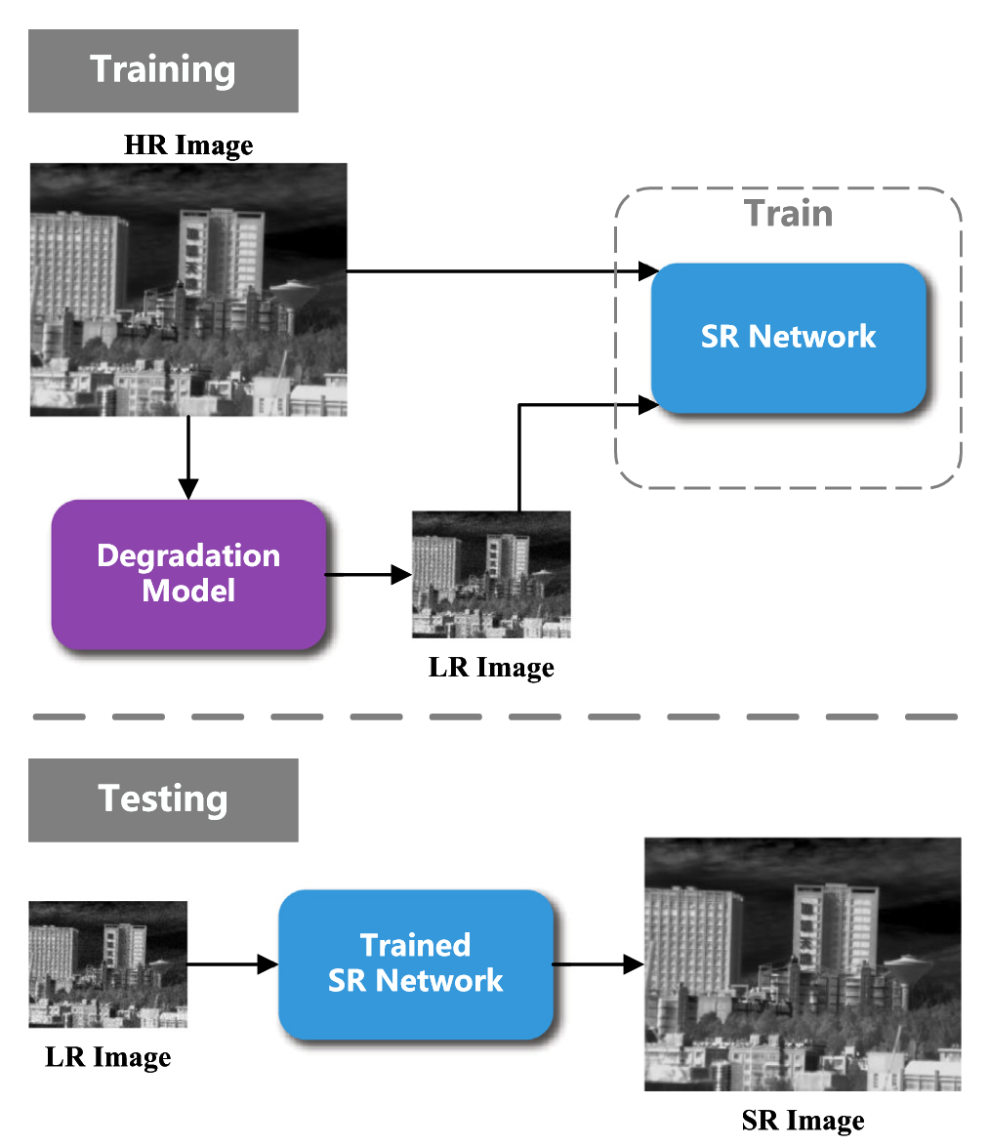
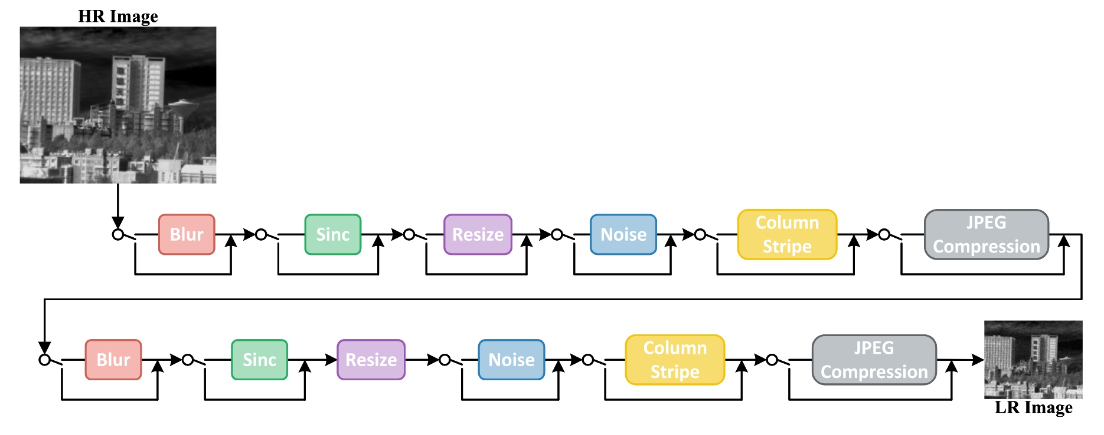
SwinIBSR: Towards real-world infrared image super-resolution
统一门控二阶退化模型：通过门控机制执行一系列退化操作。
模糊 (Blur)： 随机选用高斯、广义高斯或平台型模糊核，模拟复杂失焦。
Sinc滤波： 模拟图像边缘常见的振铃/重影伪影。
尺寸缩放： 缩小或放大操作。
噪声 (Noise)： 叠加高斯噪声与泊松噪声模拟真实干扰。
柱状条纹 (Column Stripe)： 重点模拟红外成像读出电路非均匀响应导致的垂直条纹。
JPEG压缩： 模拟图像存储与传输带来的有损压缩伪影。
训练阶段 ： 构建成对的HR-LR数据
测试阶段 ： SR网络直接接收未见过的、真实世界的LR，输出超分重建后的HR。

Slide 10
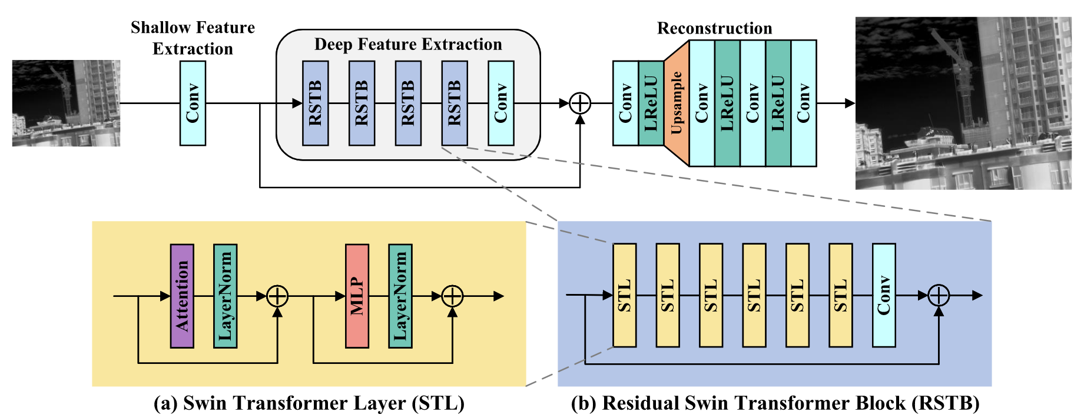
SwinIBSR: Towards real-world infrared image super-resolution
判别器架构设计：
U-Net + 跳跃连接： 既看宏观整体，又抓微观细节，为生成器提供逐像素级反馈。
谱归一化 ： 给判别器加约束，防止其判定失控。
Shallow Extraction：1个3x3卷积层。进行初步特征打包，归纳偏置。
Deep Extraction：4个残差Swin Transformer块 (RSTB)。利用移动窗口机制，学习图像像素间的长距离依赖关系。重构高频纹理。
Reconstruction：残差连接 + 最近邻插值上采样。将浅层与深层特征相加融合；利用最近邻插值高效放大图像。

Slide 11
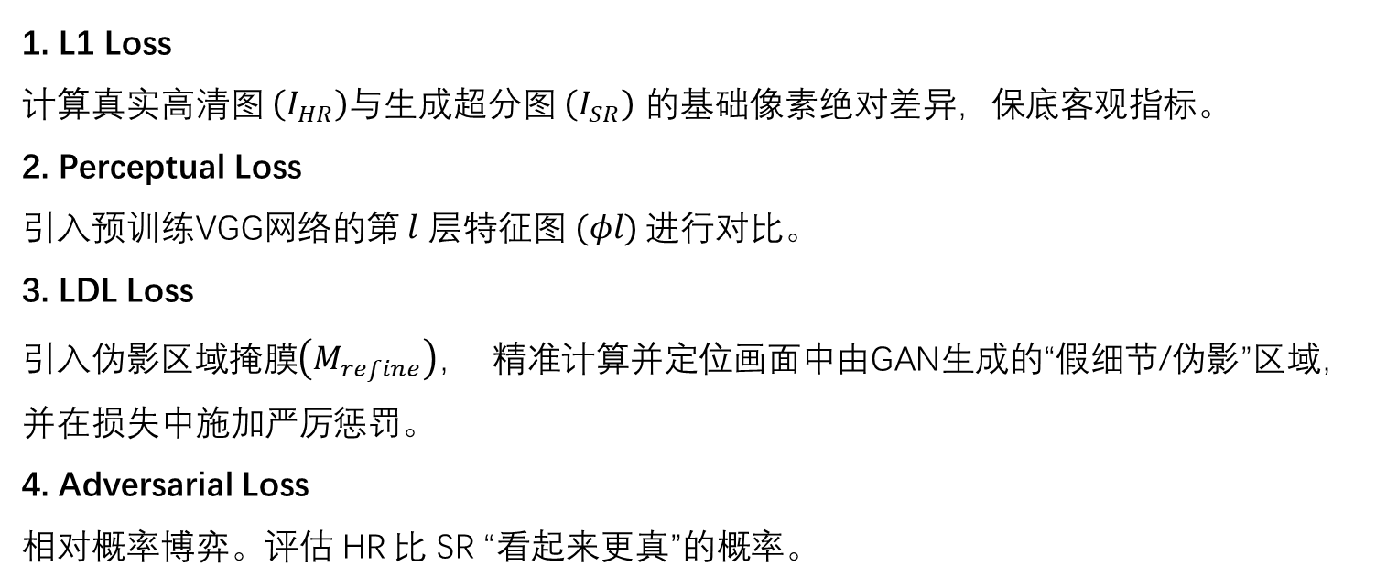
SwinIBSR: Towards real-world infrared image super-resolution
1. L1 Loss
计算真实高清图 $\left(I_{HR}\right)$与生成超分图 $\left(I_{SR}\right)$ 的基础像素绝对差异，保底客观指标。
2. Perceptual Loss
引入预训练VGG网络的第 $l$ 层特征图 $(φl​)$进行对比。
3. LDL Loss
$引入伪影区域掩膜\left(M_{refine}\right)，$精准计算并定位画面中由GAN生成的“假细节/伪影”区域，并在损失中施加严厉惩罚。
4. Adversarial Loss
相对概率博弈。评估 HR 比 SR “看起来更真”的概率。

Slide 12
Modeling Thermal Infrared Image Degradation and Real-World Super-Resolution Under Background Thermal Noise and Streak Interference
一、 研究背景与痛点
硬件性能局限： 受限于硬件，热红外（TIR）图像通常具有分辨率低、噪声高、边缘模糊以及存在垂直条纹等缺陷。
现有 SR 方法的缺陷： 现有的SR算法大多使用理想的双三次下采样（bicubic downsampling）来生成低分辨率图像，这导致它们在处理真实热红外图像时，无法有效消除背景热噪声和条纹干扰。
二、 核心创新与解决方案 (BSSRGAN算法)
构建TIR专属退化模型： 深入分析了热像仪的成像原理，对真实世界中的背景热噪声和条纹干扰进行统计分析与建模，构建了简单有效的热红外退化模型。
可见光图像引导训练： 创新性地引入了灰度化的可见光（VIS）图像来引导网络训练，从而更好地恢复热红外图像的高频纹理细节。
多结构融合与动态密集注意力（DDA）模块： 提出了一种新型的生成器，其中的DDA模块能够动态地为“注意力分支”和“密集连接分支”分配权重，以最大化利用两种分支的特征信息。

Slide 13
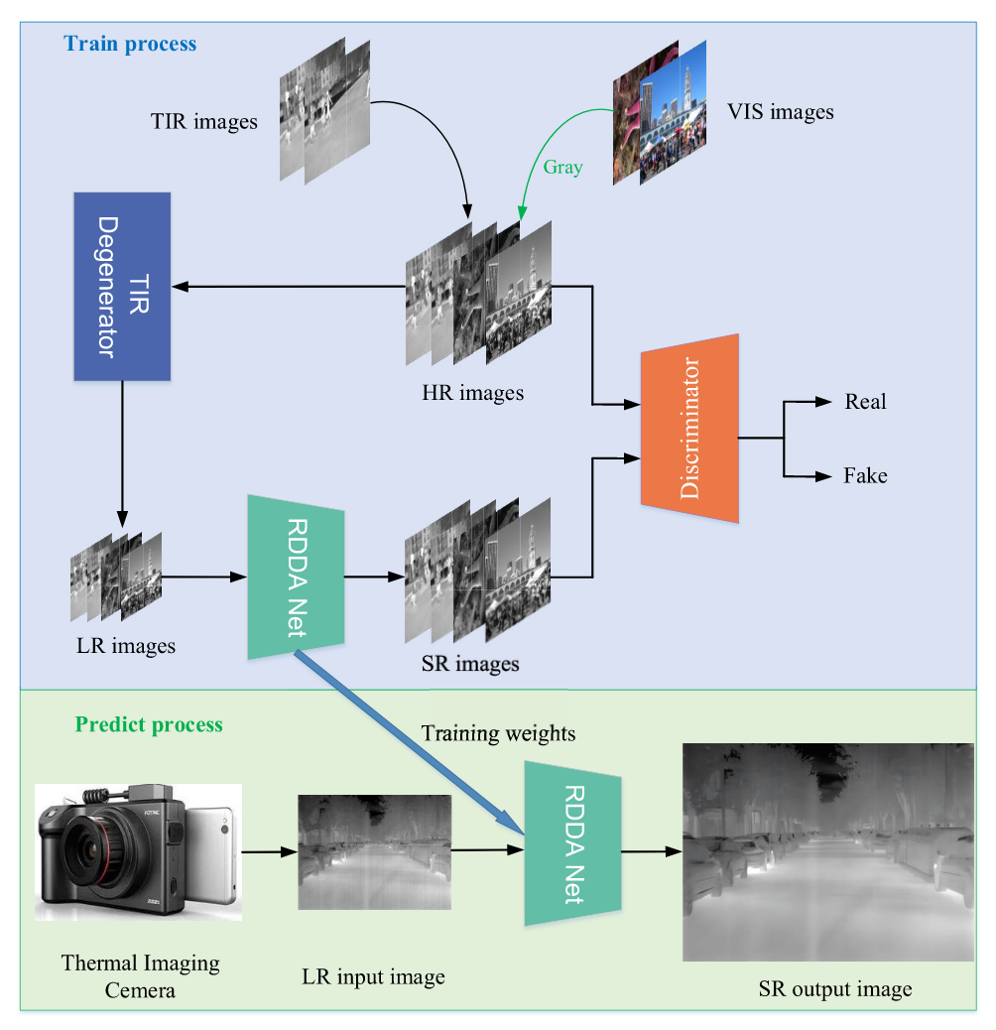
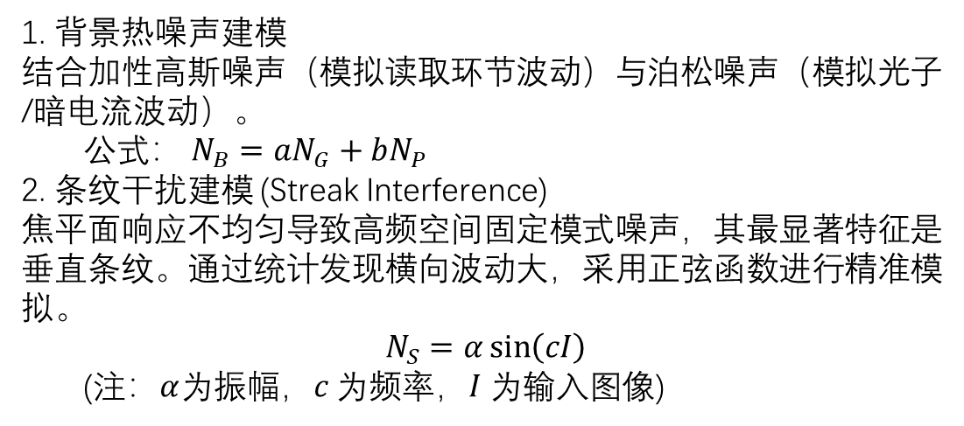
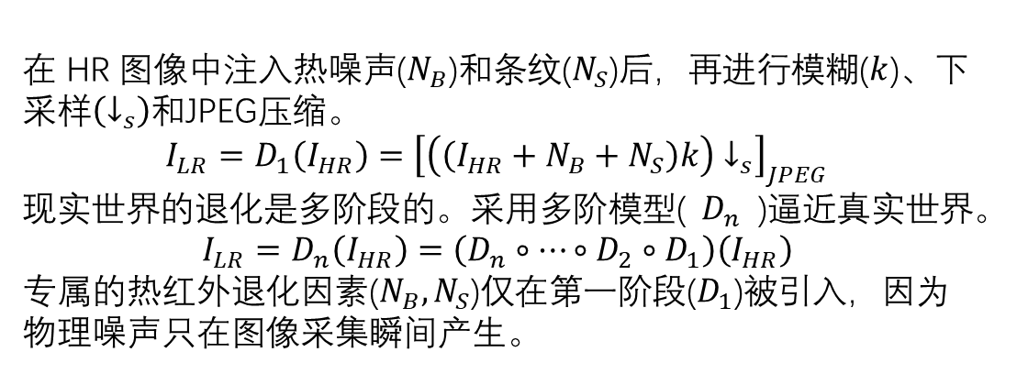
Modeling Thermal Infrared Image Degradation and Real-World Super-Resolution Under Background Thermal Noise and Streak Interference
1. 背景热噪声建模
结合加性高斯噪声（模拟读取环节波动）与泊松噪声（模拟光子/暗电流波动）。
公式： $N_{B}=aN_{G}+bN_{P}$
2. 条纹干扰建模 (Streak Interference)
焦平面响应不均匀导致高频空间固定模式噪声，其最显著特征是垂直条纹。通过统计发现横向波动大，采用正弦函数进行精准模拟。
$$N_{S}=α\sin\left(cI\right)$$
(注：$α$为振幅，$c$ 为频率，$I$为输入图像)
在 HR 图像中注入热噪声($N_{B}$)和条纹($N_{S}$)后，再进行模糊($k$)、下采样$\left(↓_{s}\right)$和JPEG压缩。
$$I_{LR}=D_{1}\left(I_{HR}\right)={\left[\left(\left(I_{HR}+N_{B}+N_{S}\right)k\right)↓_{s}\right]}_{JPEG}$$
现实世界的退化是多阶段的。采用多阶模型($D_{n}$)逼近真实世界。
$$I_{LR}=D_{n}\left(I_{HR}\right)=\left(D_{n}∘…∘D_{2}∘D_{1}\right)\left(I_{HR}\right)$$
专属的热红外退化因素($N_{B},N_{S}$)仅在第一阶段($D_{1}$)被引入，因为物理噪声只在图像采集瞬间产生。

Slide 14
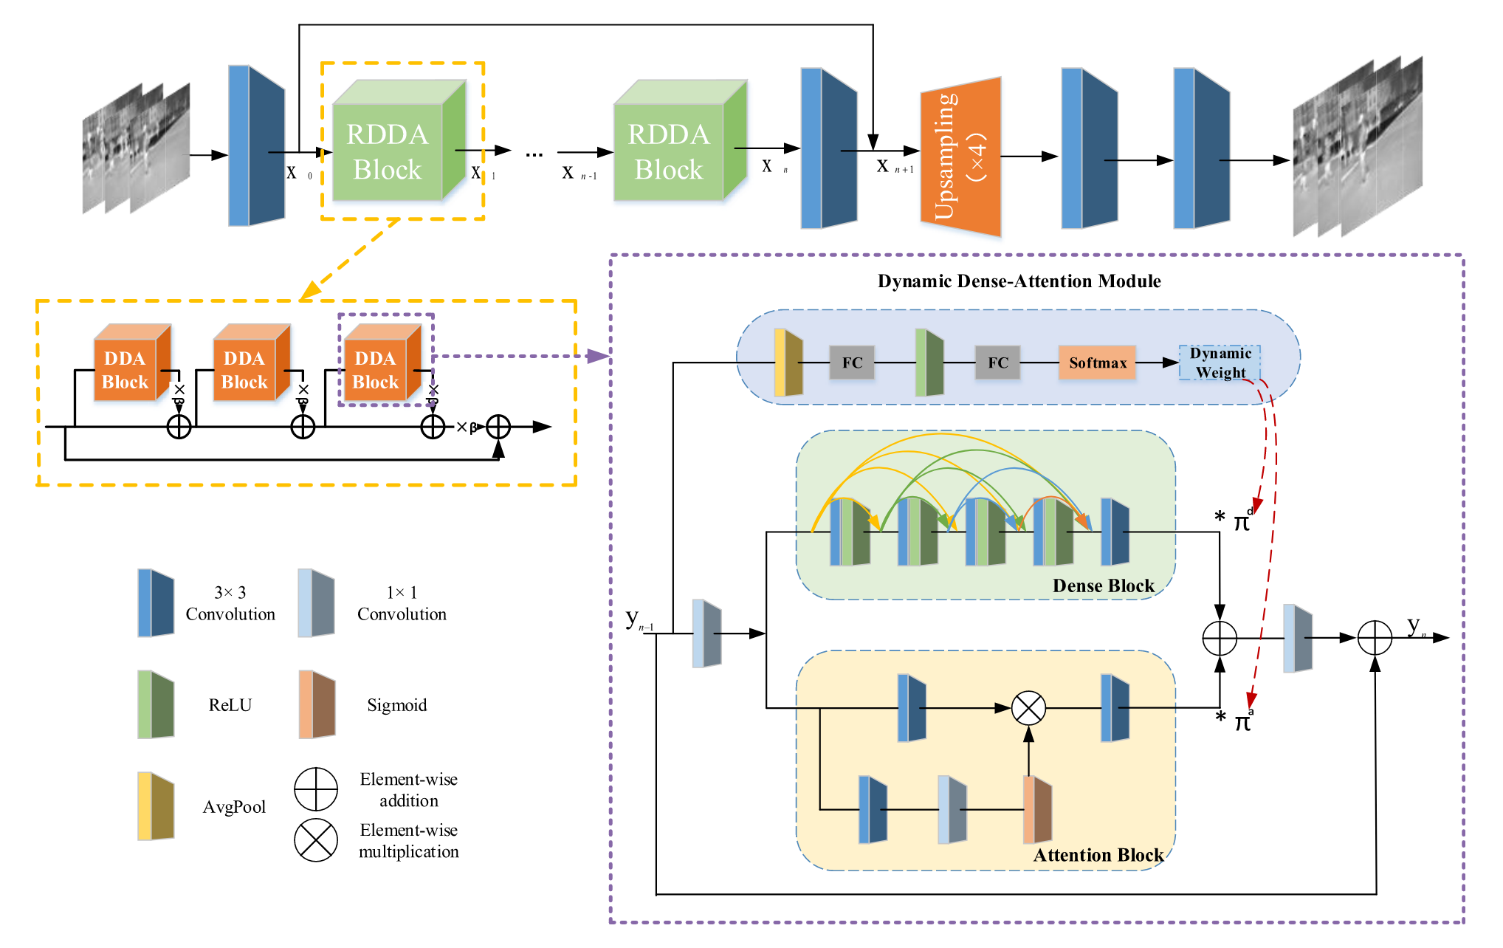
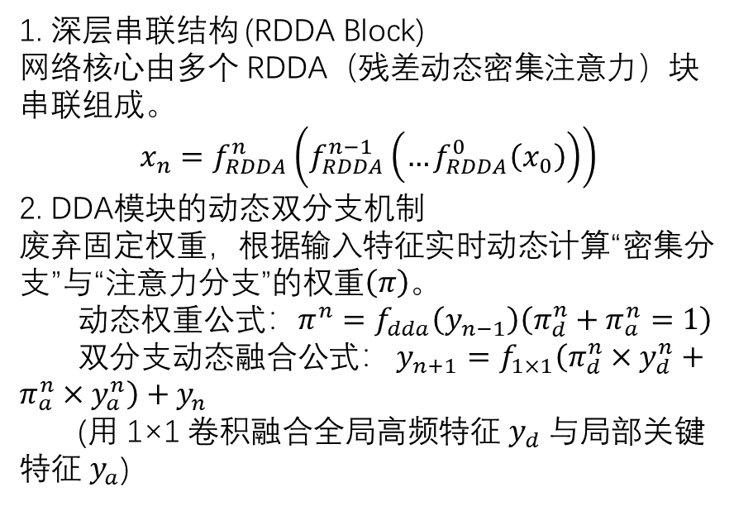
Modeling Thermal Infrared Image Degradation and Real-World Super-Resolution Under Background Thermal Noise and Streak Interference
1. 深层串联结构 (RDDA Block)
网络核心由多个 RDDA（残差动态密集注意力）块串联组成。
$$x_{n}=f_{RDDA}^{n}\left(f_{RDDA}^{n−1}\left(…f_{RDDA}^{0}\left(x_{0}\right)\right)\right)$$
2. DDA模块的动态双分支机制
废弃固定权重，根据输入特征实时动态计算“密集分支”与“注意力分支”的权重$\left(π\right)$。
动态权重公式$：π^{n}=f_{dda}\left(y_{n−1}\right)\left(π_{d}^{n}+π_{a}^{n}=1\right)$
双分支动态融合公式： $y_{n+1}=f_{1×1}\left(π_{d}^{n}×y_{d}^{n}+π_{a}^{n}×y_{a}^{n}\right)+y_{n}$
(用 1×1 卷积融合全局高频特征 $y_{d}$ 与局部关键特征 $y_{a}$)

Slide 15
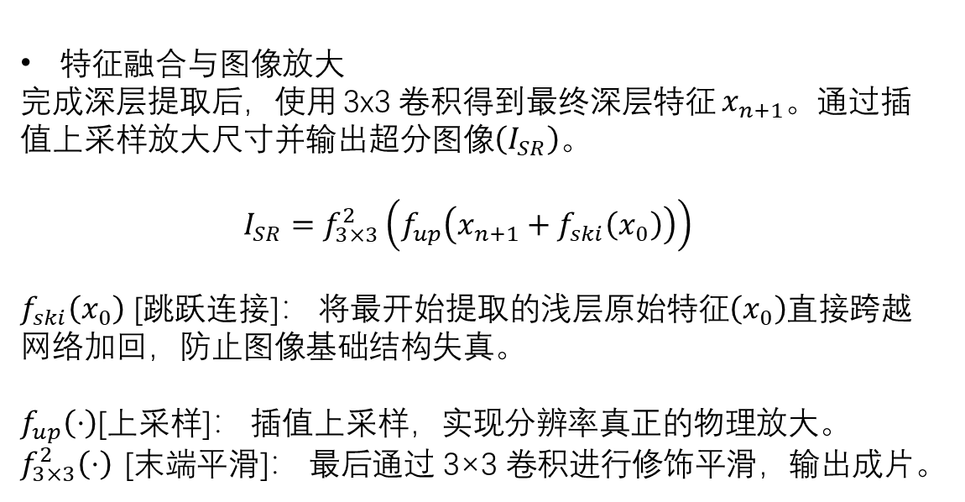
Modeling Thermal Infrared Image Degradation and Real-World Super-Resolution Under Background Thermal Noise and Streak Interference
特征融合与图像放大
完成深层提取后，使用 3x3 卷积得到最终深层特征 $x_{n+1}$。通过插值上采样放大尺寸并输出超分图像$\left(I_{SR}\right)$。
$$I_{SR}=f_{3×3}^{2}\left(f_{up}\left(x_{n+1}+f_{ski}\left(x_{0}\right)\right)\right)$$
$f_{ski}\left(x_{0}\right)$ [跳跃连接]： 将最开始提取的浅层原始特征$\left(x_{0}\right)$直接跨越网络加回，防止图像基础结构失真。
$f_{up}\left(⋅\right)$[上采样]： 插值上采样，实现分辨率真正的物理放大。
$f_{3×3}^{2}\left(⋅\right)$[末端平滑]： 最后通过 3×3 卷积进行修饰平滑，输出成片。

Slide 16
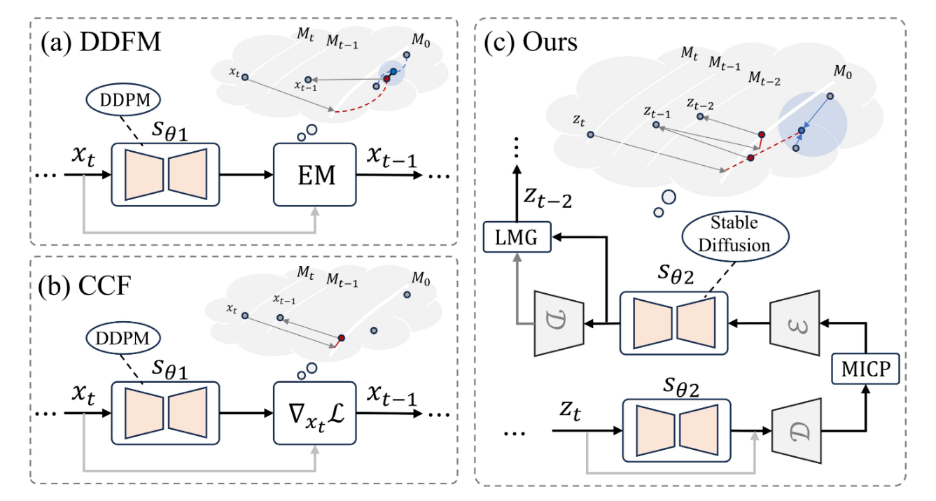
Projection-Manifold Regularized Latent Diffusion for Robust General Image Fusion
一、 现有问题与PDFuse的局限性
当前的通用融合技术依赖持续学习或定制网络，跨任务时需重新训练；现有的抗干扰方法高度依赖成对的“干净-退化”训练数据，且只能针对特定退化类型。
现有方法（如DDFM、CCF）仅限于基础的DDPM，缺乏对潜扩散模型的探索，且未能协调好多源信息注入与生成先验的利用。
二、 PDFuse 核心方法与实现机制
MICP与LMG的交替优化：单独使用LMG会导致信息丢失，因此PDFuse在每个扩散步骤中，交替执行MICP（多源信息一致性投影）和LMG（潜流形保持引导）。

Slide 17
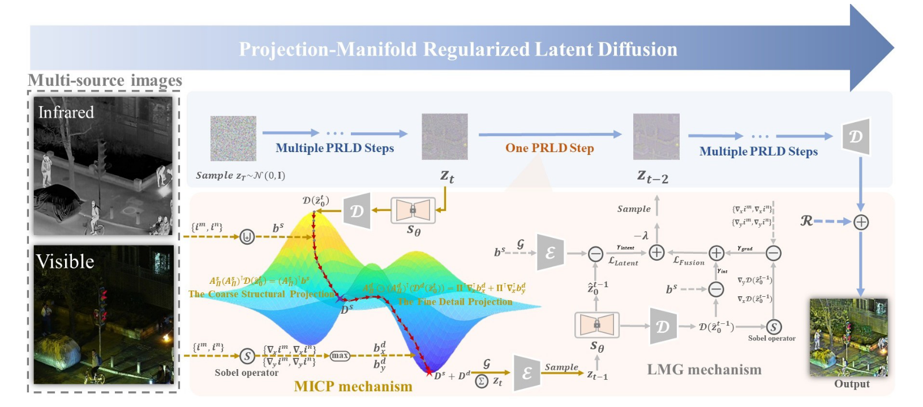
Projection-Manifold Regularized Latent Diffusion for Robust General Image Fusion

Slide 18
Projection-Manifold Regularized Latent Diffusion for Robust General Image Fusion

Slide 19
Projection-Manifold Regularized Latent Diffusion for Robust General Image Fusion

Slide 20
Projection-Manifold Regularized Latent Diffusion for Robust General Image Fusion

